Slide 1
به نام خدا
سؤالات نهایی درس
حسابان 2 سال دوازدهم رشته ریاضی و فیزیک تهیه وتنظیم: جهانپور صفائی
انجمن علمی آموزشی معلمان ریاضی استان فارس

Slide 3
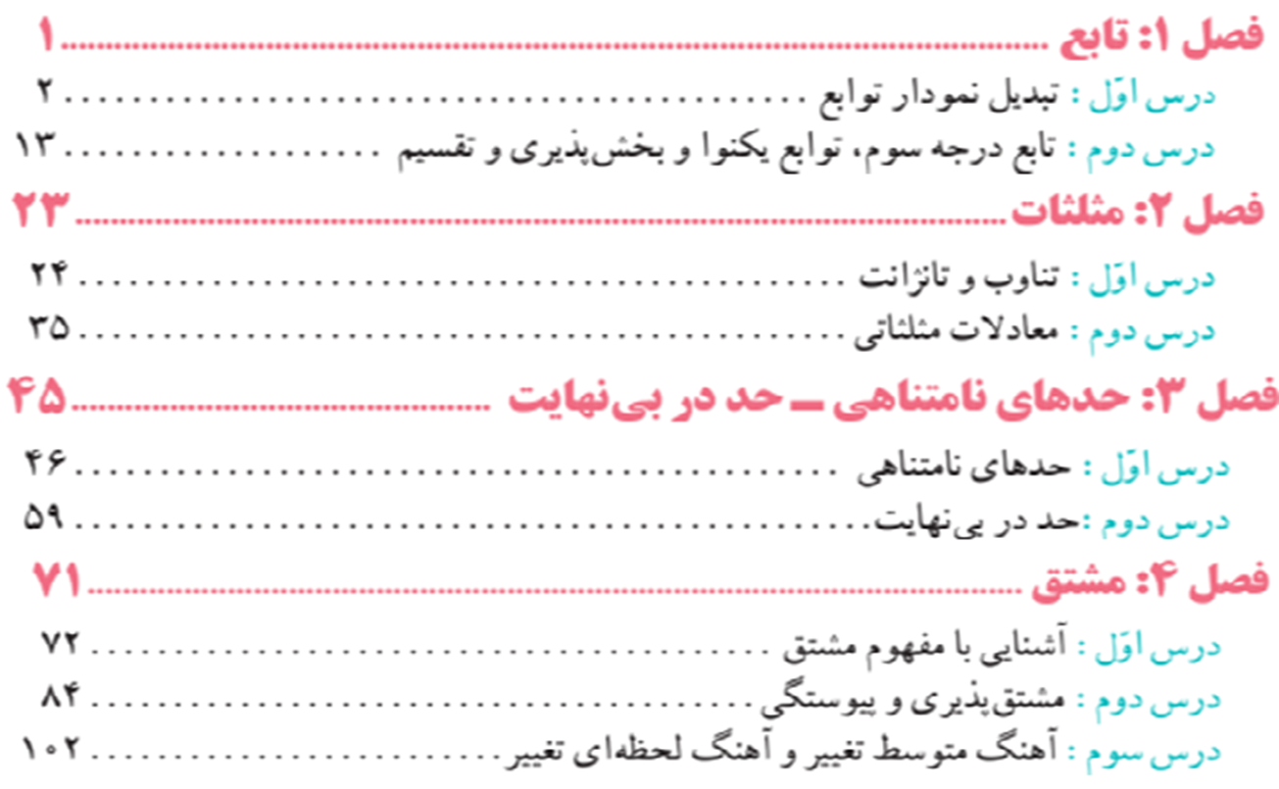

Slide 4
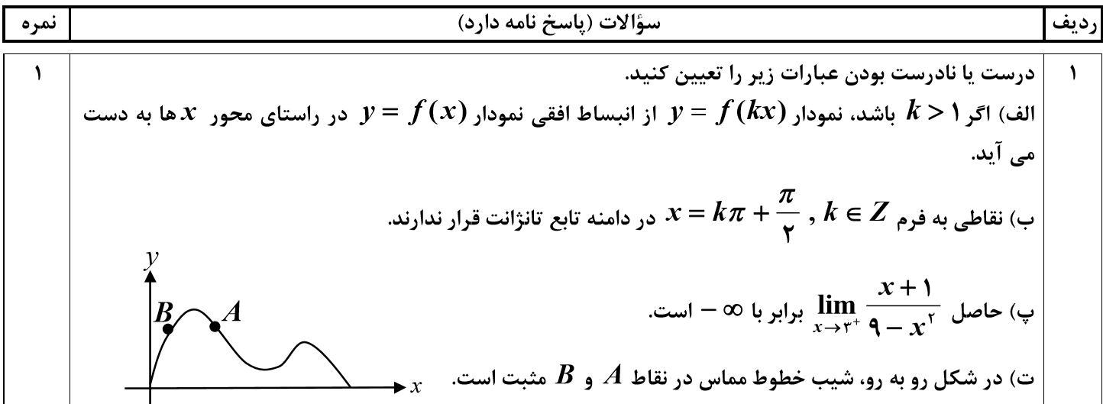
Jahan Safaei

Slide 5
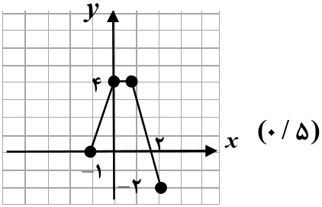
Jahan Safaei

Slide 6
Jahan Safaei

Slide 7
Jahan Safaei

Slide 8
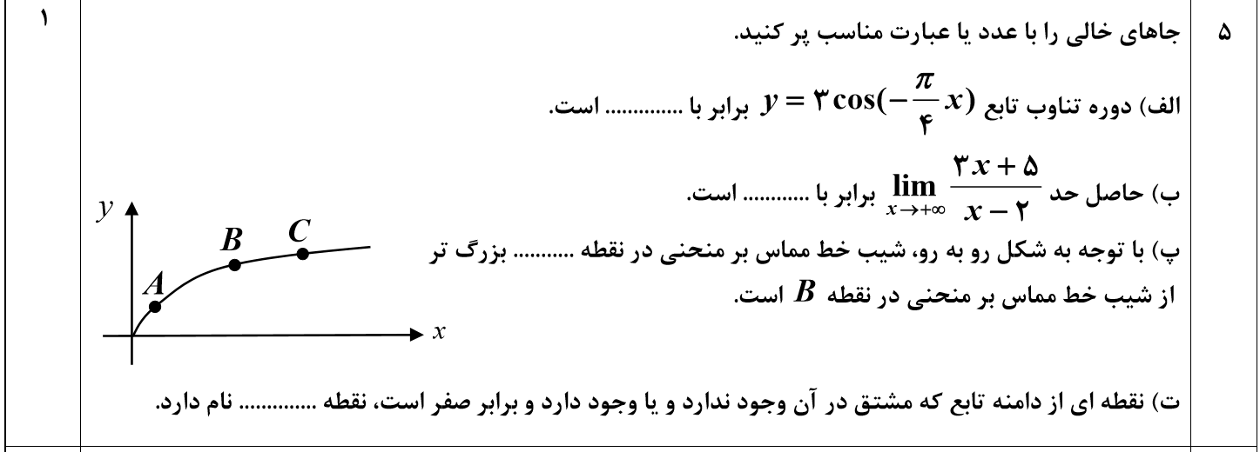
Jahan Safaei

Slide 9
Jahan Safaei

Slide 10
Jahan Safaei

Slide 11
Jahan Safaei

Slide 12
Jahan Safaei

Slide 13
Jahan Safaei

Slide 14
Jahan Safaei

Slide 15
Jahan Safaei

Slide 16
Jahan Safaei

Slide 17
با آرزوی سلامتی و موفقیت

